Slide 1
Prevención y control de infecciones: enfermedad por el virus de Marburgo (EVM) Monitoreo de los trabajadores de la salud y los pacientes internados
Entornos de atención médica con recursos entre limitados e intermedios
Actualizado: marzo del 2023
Notes:
Audiencia destinataria: Esta presentación se centra en lo que los trabajadores de la salud deben saber acerca del monitoreo de los trabajadores de la salud y los pacientes internados para ver si tienen la enfermedad por el virus de Marburgo. En esta presentación se usa como base la información general de la Presentación de diapositivas número 1 para los trabajadores de la salud acerca de la evaluación para identificar la enfermedad por el virus de Marburgo.
Tenga en cuenta que los temas sobre la prevención y el control de infecciones para la enfermedad por el virus de Marburgo se presentan en orden, y se espera que los participantes avancen a lo largo de la serie. Sin embargo, puede combinar el contenido para satisfacer las necesidades de los participantes, y podría necesitar ajustar el ejemplo del guion de forma acorde.
Cantidad de tiempo estimado con participación de la audiencia: 15 minutos.
Guion:
¡Bienvenidos! Hoy nos vamos a concentrar en el monitoreo de los trabajadores de la salud y los pacientes internados de su centro médico para ver si tienen la enfermedad por el virus de Marburgo. Vamos a hablar sobre por qué este monitoreo es importante para su seguridad y la seguridad de quienes los rodean, y luego abordaremos el proceso general para estos tipos de monitoreo.

Slide 2
Objetivos de aprendizaje
Después de esta presentación, los participantes podrán:
Explicar por qué el monitoreo de los trabajadores de la salud es importante en el contexto de la EVM.
Explicar por qué el monitoreo de los pacientes internados es importante en el contexto de la EVM.
Describir las medidas que se deben tomar para monitorear a los pacientes internados.
Notes:
Guion:
Tenemos tres objetivos de aprendizaje en el día de hoy. Para el final de nuestro encuentro de hoy, ustedes deberían poder explicar por qué es importante monitorear a los trabajadores de la salud y a los pacientes internados en el contexto de la enfermedad por el virus de Marburgo, y describir las medidas que se deben tomar para monitorear a los pacientes internados.

Slide 3
La evaluación para identificar la enfermedad por el virus de Marburgo tiene 2 partes:
___________ y _____________
Notes:
Activación de los conocimientos previos.
Un beneficio clave de trabajar con estudiantes adultos es que probablemente ya tengan algo de conocimiento o experiencia relacionados con el tema que usted está enseñando. Activar los conocimientos previos ayuda a los estudiantes a conectar el aprendizaje nuevo con lo que ya saben y podría ayudarlos a entender información nueva de mejor forma. También lo ayuda a usted, el instructor, a identificar vacíos de conocimiento donde podría necesitar dedicar más tiempo o agregar énfasis cuando enseñe. Use esta diapositiva como una oportunidad para que los estudiantes compartan lo que ya saben.
Guion:
Para empezar, repasemos lo que ustedes ya saben acerca de la evaluación para identificar la enfermedad por el virus de Marburgo. Cuando ustedes evalúan a alguien que ha ingresado a su centro para ver si tiene la enfermedad por el virus de Marburgo, el proceso tiene dos partes. ¿Alguien sabe cuáles son?
[Tome respuestas de 2 o 3 participantes].

Slide 4
La evaluación para identificar la enfermedad por el virus de Marburgo tiene 2 partes:
Chequeo de temperatura y cuestionario
Notes:
Guion:
[Como ya pueden haber dicho los participantes:]
Las dos partes son un chequeo de temperatura y un cuestionario en el que se pregunta a la persona que está siendo evaluada sobre los signos, síntomas y posibles factores de riesgo. Hoy vamos a hablar de forma más detallada acerca de usar este método de evaluación para monitorear a los trabajadores de la salud y a las personas que ya podrían haber sido ingresadas en su centro médico por otras necesidades.

Slide 5
¿Por qué monitorear a los trabajadores de la salud?
Los trabajadores de la salud tienen un riesgo alto de estar expuestos a la EVM.
Si están enfermos, pueden infectar a sus compañeros de trabajo o a sus pacientes.
Evaluar a los trabajadores de la salud de manera regular ayuda a identificar rápidamente si están enfermos, darles atención médica de forma temprana y aislarlos de otras personas.
Esto ayuda a protegerlos a ustedes, sus pacientes, sus compañeros de trabajo y su comunidad.
Notes:
Guion:
Empecemos hablando del monitoreo de los trabajadores de la salud. En una sesión anterior hablamos de la importancia de evaluar a cada persona que ingrese a su centro de atención médica y de aislar a toda persona que se sospeche que tenga la enfermedad por el virus de Marburgo, a fin de prevenir la transmisión dentro del centro médico. Los trabajadores de la salud no son la excepción. También se los debe evaluar.
Los trabajadores de la salud están expuestos a posibles riesgos tanto dentro del centro médico donde trabajan como en la comunidad. Pueden estar expuestos a pacientes enfermos cuando estén en el trabajo. Cuando no estén en el trabajo, podrían interactuar con amigos y familiares que tengan la enfermedad por el virus de Marburgo sin saberlo, o tal vez se les pida que brinden cuidados de manera informal a amigos y familiares que estén enfermos.
Si un trabajador de la salud tiene la enfermedad por el virus de Marburgo y va a trabajar, podría transmitirles esa enfermedad a sus compañeros de trabajo o a los pacientes que trata. Evaluar a los trabajadores de la salud antes de que entren al centro médico —como se evaluaría a todas las demás personas— ayuda a identificar rápidamente si están enfermos, remitirlos a atención médica temprana y aislarlos de otras personas. Esto previene la propagación de la enfermedad por el virus de Marburgo en su centro y ayuda a protegerlos a ustedes, sus pacientes, sus compañeros de trabajo y su comunidad de la exposición a la enfermedad por el virus de Marburgo.

Slide 6
Monitoreo de los trabajadores de la salud
Evaluar a todos los trabajadores de la salud antes de cada turno.
Chequeo de temperatura
Cuestionario: signos y síntomas + factores de riesgo en los últimos 21 días.
Animar a la notificación de síntomas. No sancionar.
Se debe evaluar a los trabajadores de la salud que estén enfermos para ver si tienen la EVM.
Mantener un registro de los trabajadores de la salud que entren a las áreas de aislamiento, debido al alto riesgo de exposición.
Notes:
Guion:
El proceso de evaluación de los trabajadores de la salud es igual al de la evaluación de las demás personas que entren al centro médico. En el punto de entrada al centro se les debe chequear la temperatura y se les debe preguntar sobre la presencia de signos y síntomas y acerca de cualquier exposición reciente.
Se debe animar a los trabajadores de la salud a notificar los síntomas y no se los debe sancionar por hacerlo, a fin de que no se sientan presionados para ir a trabajar si tienen síntomas, ya que podrían infectar a los pacientes y a los compañeros de trabajo. Debido a su alto riesgo de exposición, si un trabajador de la salud se ausenta por estar enfermo, se lo debe evaluar rápidamente para ver si tiene la enfermedad por el virus de Marburgo.
Además del proceso de evaluación, el monitoreo de los trabajadores de la salud incluye mantener un registro de los trabajadores de la salud que entren a las áreas de aislamiento de pacientes, ya que se los podría considerar en riesgo más alto de posibles exposiciones.

Slide 7
¿Por qué se debe monitorear a los pacientes internados?
El periodo de incubación de la EVM es de entre 2 y 21 días.
A algunos pacientes se los podría ingresar por otros motivos y podrían no tener signos ni síntomas de la EVM cuando se los ingrese.
Podrían llegar a tener signos y síntomas durante su estadía en su centro médico.
Identificarlos rápidamente como posibles casos de EVM y aislarlos de los demás ayuda a protegerlos a ustedes, sus pacientes, sus compañeros de trabajo y su comunidad.
Notes:
Guion:
En áreas de transmisión activa de la enfermedad por el virus de Marburgo, monitorear a los pacientes que ya hayan sido ingresados a su centro médico por otros motivos, incluso para dar a luz o para recibir tratamiento por otra enfermedad, también es importante para que ustedes estén atentos rápidamente si los pacientes tienen síntomas. La identificación de los pacientes internados es un nivel adicional de evaluación.
Los pacientes podrían ser un contacto no conocido de alguien que tiene la enfermedad por el virus de Marburgo o podrían ser un contacto registrado a quien no se le ha hecho seguimiento. Debido a que el periodo de incubación de la enfermedad por el virus de Marburgo es de entre 2 y 21 días, algunos pacientes que hayan estado expuestos a esta enfermedad podrían no tener síntomas cuando lleguen al centro de atención médica por otra necesidad. Sin embargo, podrían tener signos y síntomas durante su estadía en su centro médico. Identificarlos rápidamente como posibles casos de enfermedad por el virus de Marburgo y aislarlos de los demás ayuda a protegerlos a ustedes, sus pacientes, sus compañeros de trabajo y su comunidad.

Slide 8
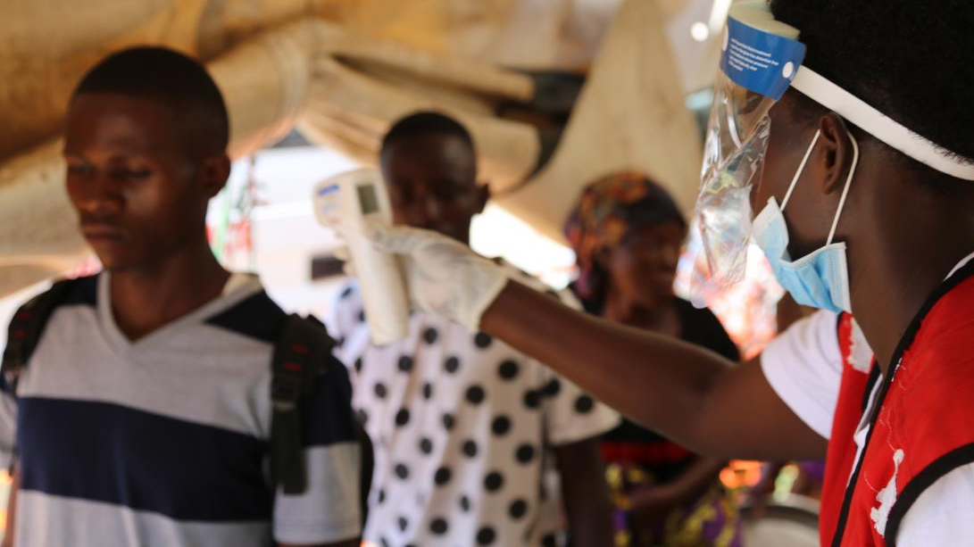
Proceso de monitoreo de los pacientes internados
Tomar precauciones estándar con todos los pacientes.
Tomar la temperatura al menos dos veces al día a todos los pacientes internados.
Evaluar a los pacientes al menos una vez al día para ver si tienen signos y síntomas. Evaluar de inmediato cuando la persona tenga fiebre (> 38 °C).
Completar el formulario de monitoreo de los pacientes internados.
Notes:
Guion:
De forma similar al proceso de evaluación que se hace en la entrada del centro médico, en el monitoreo de los pacientes internados se chequea la temperatura y se evalúa si hay signos o síntomas, y si es posible que haya habido exposiciones. Se deben tomar precauciones estándar para todos los pacientes al completar el monitoreo.
En áreas con transmisión activa de la enfermedad por el virus de Marburgo, se debe chequear la temperatura de los pacientes internados dos veces al día y se deben completar evaluaciones al menos una vez al día usando el formulario de monitoreo para los pacientes internados. Toda la información del monitoreo debe registrarse en el formulario de monitoreo para los pacientes internados.
Si durante la evaluación encuentran que la temperatura del paciente es de más de 38 grados Celsius, se debe evaluar de inmediato a esa persona para ver si tiene signos o síntomas, o si ha estado potencialmente expuesta a la enfermedad por el virus de Marburgo, para que se pueda aislarla rápidamente si fuese necesario.
El proceso exacto para hacer esto será distinto en diferentes centros médicos, según la disponibilidad de recursos humanos y las normas de cada centro médico.

Slide 9
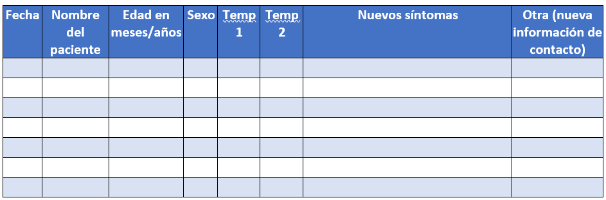
Formulario de monitoreo de los pacientes internados
Temperatura: 2 veces al día
Signos y síntomas: 1 vez al día
Opcional: exposiciones en los últimos 21 días
Esto se puede preguntar para aumentar lo que recuerde el paciente, si es posible.
Notes:
?uion:
Este es un ejemplo de un formulario para el monitoreo de los pacientes internados. Se ve un espacio para la fecha, el nombre del paciente, y para registrar los síntomas, incluso la temperatura del paciente.
Los trabajadores de la salud en las unidades o pabellones de atención general deben evaluar a los pacientes cada día con este formulario. Se debe evaluar una vez al día si hay síntomas incluidos en el algoritmo o la ayuda para el trabajo para la evaluación de la enfermedad por el virus de Marburgo.
Se debe tomar y registrar la temperatura de los pacientes dos veces al día.
Pueden continuar preguntando sobre las exposiciones de los últimos 21 días, a fin de aumentar lo que recuerde el paciente, si es posible.

Slide 10
Verificación de conocimientos: monitoreo
Se dan cuenta de que un trabajador de la salud que está monitoreando a pacientes en el pabellón de maternidad toma la temperatura y pregunta sobre síntomas. Registra la temperatura, pero no los síntomas.
Cuando preguntan sobre los síntomas de la paciente, el trabajador de la salud responde que la paciente ha tenido náuseas, ha tenido algo de diarrea y dolor de cabeza, y también ha tenido fiebre desde el día anterior, pero no muestra signos de enfermedad por el virus de Marburgo porque no está vomitando ni parece tener hemorragia.
¿Cuál es el riesgo de no hacer seguimiento de los síntomas?
¿Cuál es el proceso correcto para el monitoreo de los pacientes internados?
Notes:
Guion:
Con base en lo que hemos conversado hoy, hablemos del caso de un trabajador de la salud que está monitoreando a pacientes en un área de transmisión activa de enfermedad por el virus de Marburgo.
[Lean la descripción del caso].
Se dan cuenta de que un trabajador de la salud que está monitoreando a pacientes en el pabellón de maternidad toma la temperatura y pregunta sobre síntomas. Registra la temperatura, pero no los síntomas.
Cuando preguntan sobre los síntomas de la paciente, el trabajador de la salud responde que la paciente ha tenido náuseas, ha tenido algo de diarrea y dolor de cabeza, y también ha tenido fiebre desde el día anterior, pero no muestra signos de enfermedad por el virus de Marburgo porque no está vomitando ni parece tener hemorragia.
Las preguntas sobre las que se debe pensar en este caso son, en primer lugar, ¿cuál es el riesgo de no hacer seguimiento de los síntomas al hacer el monitoreo de los pacientes internados? Y, en segundo lugar, ¿cuál es el proceso correcto para el monitoreo de los pacientes internados?
[Den a los participantes entre 3 y 5 minutos para que conversen en grupos pequeños o grandes o para que escriban sus ideas de forma individual antes de pasar a la próxima diapositiva, que brinda las respuestas].

Slide 11
Comentarios: monitoreo
¿Cuál es el riesgo de no hacer seguimiento de los síntomas?
Si los síntomas no se registran, esto puede dificultar el seguimiento en caso de que los síntomas empeoren.
Los cambios en el personal de enfermería en cada turno significan que hay información que podría no transmitirse de un turno a otro.
¿Cuál es el proceso correcto para el monitoreo de los pacientes internados?
Los trabajadores de la salud deben completar EN SU TOTALIDAD la información de identificación de cada paciente internado y no deben saltarse ningún paso.
Completar la información de identificación personal de los pacientes internados, según las normas del país o el centro médico.
Si la situación de un paciente coincide con la definición de caso de enfermedad por el virus de Marburgo, se lo debe aislar de inmediato separándolo de otros pacientes.
Notes:
[Tal vez tenga que adaptar el guion a continuación según la conversación que haya tenido con los participantes sobre la diapositiva anterior].
Guion:
Si ustedes no están registrando los síntomas, puede ser difícil hacer seguimiento en caso de que los síntomas empeoren y observar la evolución de la infección en el paciente.
Además, los cambios en el personal de enfermería en cada turno significan que hay información que podría no transmitirse de un turno a otro o de un día a otro, y se podrían dejar de identificar casos potenciales.
Para monitorear a los pacientes de forma correcta, los trabajadores de la salud deben completar EN SU TOTALIDAD la información de identificación de cada paciente internado, según las normas de su centro médico. No deben saltarse ningún paso.
En este caso, la paciente tiene al menos 3 síntomas que incluyen fiebre, y si bien esos síntomas pueden ser parecidos a los de otras infecciones, coinciden con los del algoritmo de evaluación para los casos que se sospecha tienen la enfermedad por el virus de Marburgo. Se debe trasladar a la paciente a un lugar de aislamiento para que esté separada de otros pacientes. Los trabajadores de la salud deben estar informados de todos los posibles síntomas y combinaciones de síntomas que podrían aparecer en los pacientes que tengan la enfermedad por el virus de Marburgo, a fin de asegurarse de que los casos potenciales se identifiquen y se aíslen lo antes posible.

Slide 12
Conclusiones clave
Monitorear a los trabajadores de la salud y a los pacientes internados ayuda a identificar y aislar de los demás a las personas que podrían tener la EVM en el centro. Esto ayuda a protegerlos a ustedes, sus pacientes, sus compañeros de trabajo y su comunidad.
Al monitorear a los pacientes internados, siempre completen en su totalidad los formularios para monitorear a estos pacientes, según las normas de su centro médico, para asegurarse de que los pacientes que se enfermen mientras estén en su centro puedan ser identificados y aislados rápidamente.
Notes:
Guion:
Para concluir, hay dos grandes conceptos que espero que hayan aprendido en esta sesión.
Primero, que monitorear a los trabajadores de la salud y a los pacientes internados ayuda a identificar de forma temprana a cualquier persona que podría tener la enfermedad por el virus de Marburgo y a aislarla de los demás. Esto los protege a ustedes, sus pacientes, sus compañeros de trabajo y su comunidad.
Segundo, que al monitorear a los pacientes internados para ver si tienen la enfermedad por el virus de Marburgo, siempre deben completar en su totalidad los formularios para monitorear a estos pacientes, según las normas de su centro médico, para asegurarse de que los pacientes que se enfermen mientras estén en su centro puedan ser identificados y aislados rápidamente.

Slide 13
¡Gracias!

